Slide 1
决策树分类

Slide 2
数据挖掘学习方法：
  有监督学习（根据要发现的已知知识，指导模型构造和优化，使它与已知知识之间的误差最小，通常为一个寻优过程，也即从已知类别数据中发现发现分类模型）
    数据分类（如决策树、人工神经网络、遗传算法、支持向量机、粗糙集和贝叶斯方法等）：预测新的数据未知类别（非数值）
    预测：要预测的是数值（非类别）
  无监督学习（发现的知识未知，模型完全从数据中抽取，模型的正确性难以得到验证）
    聚类分析

Slide 3
分类的数据
是一组已知类别的样本，每个样本包含一组相同属性（也称特征、变量或者字段）。
属性分类（根据分类作用）
  条件属性（决策属性）
  目标属性（类别属性）
分类目的：发现条件属性和目标属性之间的依赖关系（函数），这种关系称为分类模型或分类器（它的输入是未知类别样本，输出是样本的类别）
模型的形式：
分类方法不同，模型形式不同（决策树：树状结构或分类规则；人工神经网络：网络模型；贝叶斯方法：数学公式）

Slide 4
分类三个步骤
新数据
训练集
1模型构造
分类模型
测试后的分类模型
数据
3模型应用
类别
测试集
2模型测试

Slide 5



分类过程 :模型构造
分类算法
训练数据
分类规则
IF rank = ‘professor’
OR years > 6
THEN tenured = ‘yes’

Slide 6




分类过程 : 模型测试与应用
分类规则
测试数据
新数据
(Jeff, Professor, 4)
Tenured?

Slide 7
什么是决策树
是一种依托于策略决策择而建立起来的树。
决策树是一个预测模型，代表对象属性（条件属性）与对象值（目标属性）之间的一种映射关系。
树中每个节点表示某个对象，而每个分叉路径则代表的某个可能的属性值，而每个叶结点则对应从根节点到该叶节点所经历的路径所表示的对象的值，决策树仅有单一输出。
下面举两个浅显易懂的例子：

Slide 8
一个例子：
套用俗语，决策树分类的思想类似于找对象。现想象一个女孩的母亲要给这个女孩介绍男朋友，于是有了下面的对话：
女儿：多大年纪了？
母亲：26。
女儿：长的帅不帅？
母亲：挺帅的。
女儿：收入高不？
母亲：不算很高，中等情况。
女儿：是公务员不？
母亲：是，在税务局上班呢。
女儿：那好，我去见见。

Slide 9
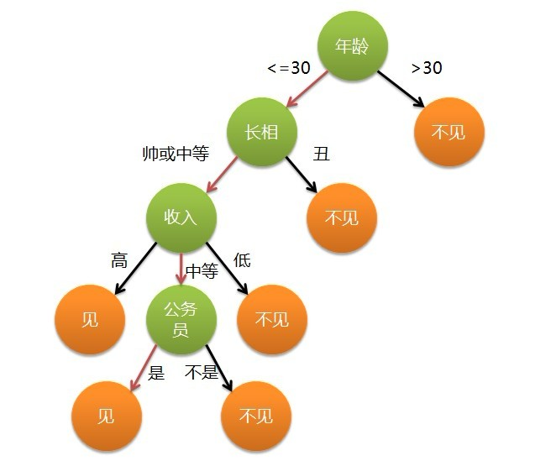
要不要见面
这个女孩的决策过程就是典型的分类树决策。相当于通过年龄、长相、收入和是否公务员对将男人分为两个类别：见和不见。假设这个女孩对男人的要求是：30岁以下、长相中等以上并且是高收入者或中等以上收入的公务员，那么这个可以用下图表示女孩的决策逻辑：

Slide 10
怎样使用决策树进行分类?
决策树
  一个树性的结构
  内部节点上选用一个属性进行分割
  每个分叉都是分割的一个部分
  叶子节点表示一个分布
决策树生成算法分成两个步骤
  树的生成（特征选取与节点分裂）
    开始，数据都在根节点
    递归的进行特征选取与数据分片
  树的修剪
    去掉一些可能是噪音或者异常的数据
决策树使用: 对未知数据进行分割
  按照决策树上采用的分割属性逐层往下，直到一个叶子节点

Slide 11
决策树算法
基本算法（贪心算法）
  自上而下分而治之的方法
  开始时，所有的数据都在根节点
  属性都是条件属性字段 (如果是连续的，将其离散化)
  所有记录用所选属性递归的进行分割
  属性的选择是基于一个启发式规则或者一个统计的度量 (如, information gain)
停止分割的条件
  一个节点上的数据都是属于同一个类别
  没有属性可以再用于对数据进行分割

Slide 12
一种核心和关键问题
如何选择分裂的属性？也就特征选择策略问题？
一般的做法：测试所有的属性，对每个属性分裂的好坏做出量化评价，选择一个最好的分裂方式。特征选择策略提供这种量化指标，主要依赖于对集合不纯度的度量方法，如信息增益、信息增益比、Gini index、距离度量、J-measure、G统计、卡方统计、证据权重、最小描述长度、正交法和相关度等

Slide 13
属性选择的统计度量
信息增益——Information gain (ID3/C4.5)
  所有属性假设都是种类字段
  经过修改之后可以适用于数值字段
基尼指数——Gini index (IBM IntelligentMiner)
  能够适用于种类和数值字段

Slide 14
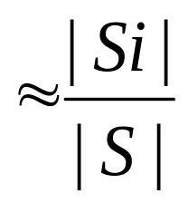
信息增益度度量(ID3/C4.5)
任意样本分类的期望信息：
  I(s1,s2,……,sm)=－∑Pi log2(pi) (i=1..m)
    其中，数据集为S，m为S的分类数目， Pi
    Ci为某分类标号，Pi为任意样本属于Ci的概率， si为分类Ci上的样本数
  由A划分为子集的熵：
    E(A)= ∑（saj/s) I(saj)
    A为属性，具有V个不同的取值
    信息增益：Gain(A)= I(s1,s2,……,sm) － E(A)
    信息增益比GR(A)= Gain(A)/I(A)
    其中I(A)以属性A值为类别时的熵 ：I(A)= －∑pai log2(pai)
    Pai是样本中属性A的值为ai 的概率

Slide 15
基于信息增益方法构造决策树
每层计算步骤
第一步：计算样本的信息熵：根据目标属性（类别属性）计算预分裂数据集的信息熵；
I(s1,s2,……,sm)=－∑pi log2(pi) (i=1..m)
第二步：计算属性的信息增益：根据条件属性（决策属性）计算条件属性（未参与分类的候选属性）的信息熵；
  1、按步骤1方法求据某属性划分得到的各子树的信息熵I(Ti)
  2、求该属性的信息熵：各子树信息熵的分布概率加权和
  E(A) =∑(ni/n)I(Ti)
  3、求该属性的信息增益
Gain(A)= I(s1,s2,……,sm) － E(A)
重复1,2,3步，计算完所有未参与分类的候选属性的信息熵
第三步：比较信息增益大小，选择增益最大的属性为该层分裂属性

Slide 16
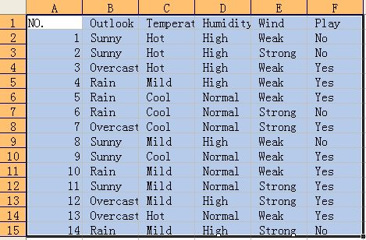
举例
这个数据集来自Mitchell的机器学习，叫做是否去打网球play-tennis ，其中6个变量依次为：编号、天气{Sunny、Overcast、Rain}、温度{热、冷、适中}、湿度{高、正常}、风力{强、弱}以及最后是否去玩的决策{是、否}

Slide 17
举例
第一步：求整个数据集信息熵
取值为yes的记录有9个，取值为no的有5个，即有9个正例，5 个负例，记为S(9+,5-)，S是样本的意思。
Entropy(S)= -(9/14)*log(9/14)-(5/14)*log(5/14) =0.940

Slide 18
第二步：分别以Wind、Humidity、Outlook和Temperature作为根节点，计算其信息增益
1、计算Gain(Wind)
  属性Wind中取值为Weak的记录有Normal的记录有8条，其中正例6个，负例2个；同样，取值为Strong的记录6个，正例负例个3个。我们可以计算相应的熵为：
    Entropy(Weak)=-(6/8)*log(6/8)-(2/8)*log(2/8)=0.811
    Entropy(Strong)=-(3/6)*log(3/6)-(3/6)*log(3/6)=1.0
  现在就可以计算出相应的信息增益了：
    Gain(Wind)=Entropy(S)-(8/14)*Entropy(Weak)-(6/14)*Entropy(Strong)=0.940-(8/14)*0.811-(6/14)*1.0=0.048

Slide 19
2、同理，如果以Humidity作为根节点：
Entropy(High)=0.985 ; Entropy(Normal)=0.592
Gain(Humidity)=0.940-(7/14)*Entropy(High)-(7/14)*Entropy(Normal)=0.151
3、同理，以Outlook作为根节点：
Entropy(Sunny)=0.971 ; Entropy(Overcast)=0.0 ; Entropy(Rain)=0.971
Gain(Outlook)=0.940-(5/14)*Entropy(Sunny)-(4/14)*Entropy(Overcast)-(5/14)*Entropy(Rain)=0.247
4、同理，以Temperature作为根节点：
Entropy(Cool)=0.811 ; Entropy(Hot)=1.0 ; Entropy(Mild)=0.918
Gain(Temperature)=0.940-(4/14)*Entropy(Cool)-(4/14)*Entropy(Hot)-(6/14)*Entropy(Mild)=0.029
这样我们就得到了以上四个属性相应的信息增益值：
Gain(Wind)=0.048 ；Gain(Humidity)=0.151 ； Gain(Outlook)=0.247 ；Gain(Temperature)=0.029
最后按照信息增益最大的原则选Outlook为根节点。子节点重复上面的步骤。这颗树可以是这样的，它读起来就跟你认为的那样：

Slide 20
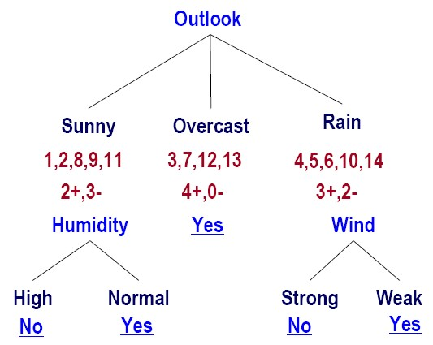
最后结果

Slide 21
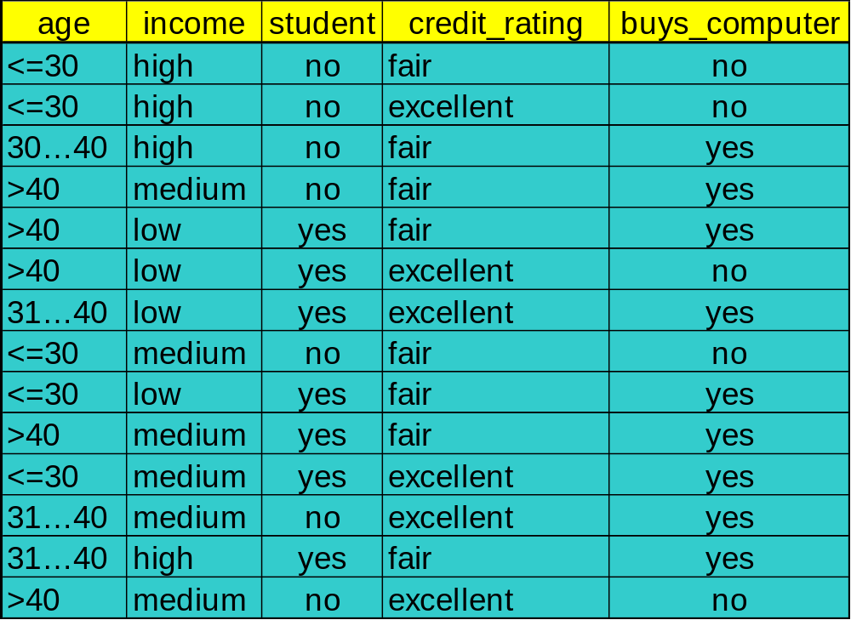
习题：根据下述训练集求决策树
ID3算法

Slide 22
Decision Tree (结果输出)
age?
<=30
overcast
>40
30..40
student?
yes
credit rating?
no
yes
excellent
fair
no
yes
no
yes

Slide 23
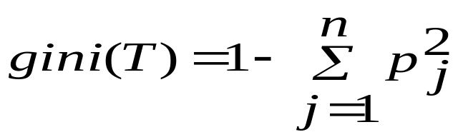
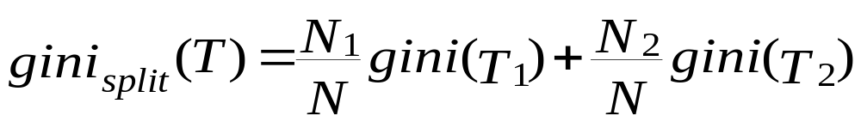
基尼指数 Gini Index (IBM IntelligentMiner)
集合T包含n个类别的记录，那么其Gini指标就是
p_{j} 类别j出现的频率
如果集合T分成两部分 N₁ and N₂ 。那么这个分割的Gini就是
提供最小Gini_{split} 就被选择作为分割的标准(对于每个属性都要遍历所有可以的分割方法).
具体计算步骤请同学们参考信息增益方法进行总结

Slide 24
最小描述长度 (MDL)
1 MDL编码理论
MDL 解释一组数据的最好理论，应使下面两项之和最小：
  1）描述理论所需的比特长度；
  在理论的协助下，对数据编码所需的比特长度。

Slide 25
2 最短描述长度原则
在决策树学习当中，最短描述长度原则应该描述为：寻找一种合理而且较小的树，使得样本的大多数数据都符合这棵树，再把样本中不符合的作为例外编码，使得下面两项之和最小：
    1）编码决策树（不一定完全正确的）T所需的比特，它代表猜想；
    2）编码样本空间中与T不符合的实例（例外）所需的比特。
在决策树学习当中，最小化编码决策树对应简化决策树，而最小化编码应增加决策树预测的正确率。

Slide 26
3 决策树的编码方法
先采用深度优先策略遍历决策树，如果下一节点是中间节点，则用1表示，并记下节点的分裂属性；如果下一结点是叶结点，则用0表示，并分别用C1，C2，…, Ci, …, Cn等等记下节点的类别。
例如：1outlook0N0Y1windy0Y0N

Slide 27
7.3.4 计算树的编码长度方法
内部结点编码长度=该层候选条件属性个数的对数
例外数据编码 = 例外数据个数X各条件属性个数之积的对数

Slide 28
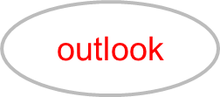
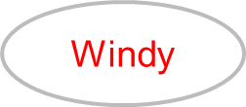
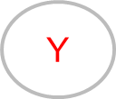
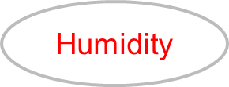
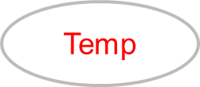
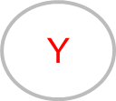
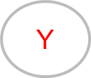
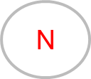
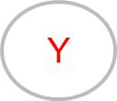
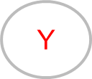
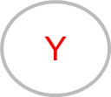
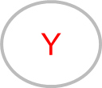
例子： 请用MDL理论计算下面决策树的编码长度
Sunny
Rain
Overcast
Not
Very
M
High
Normal
Cool
Hot
Mild

Slide 29
为什么(WHY)要剪枝
决策树为什么(WHY)要剪枝？原因是避免决策树过拟合(Overfitting)样本。前面的算法生成的决策树非常详细并且庞大，每个属性都被详细地加以考虑，决策树的树叶节点所覆盖的训练样本都是“纯”的。 因此用这个决策树来对训练样本进行分类的话，你会发现对于训练样本而言，这个树表现完好，误差率极低且能够正确得对训练样本集中的样本进行分类。训练样本 中的错误数据也会被决策树学习，成为决策树的部分，但是对于测试数据的表现就没有想象的那么好，或者极差，这就是所谓的过拟合(Overfitting)问题。Quinlan教授试验，在数据集中，过拟合的决策树的错误率比经过简化的决策树的错误率要高。
    目的：
      消除决策树的过适应(OverFitting)问题
      实质：消除训练集中的异常和噪声

Slide 30
如何(HOW)在原生的过拟合决策树的基础上，生成简化版的决策树？
可以通过剪枝的方法来简化过拟合的决策树。
剪枝可以分为两种：
      预剪枝(Pre-Pruning)：及早的停止树增长
      后剪枝(Post-Pruning：在已生成过拟合决策树上进行剪枝，可以得到简化版的剪枝决策树

Slide 31
剪枝思路与剪枝算法
1：使用训练集合(Training Set）和验证集合(Validation Set)，来评估剪枝方法在修剪结点上的效用
2：使用所有的训练集合进行训练，但是用统计测试来估计修剪特定结点是否会改善训练集合外的数据的评估性能，如使用Chi-Square（卡方）（Quinlan，1986）测试来进一步扩展结点是否能改善整个分类数据的性能，还是仅仅改善了当前训练集合数据上的性能。
3：使用明确的标准来衡量训练样例和决策树的复杂度，当编码长度最小时，停止树增长，如MDL(Minimum Description Length)准则。

Slide 32



1、极小化损失函数
设树T的叶结点共|T|个，t表示T的叶节点，该叶节点有Nt个样本点（训练数据条目），其中k类的样本点有Ntk个，a>=0为参数，则损失函数为：
其中Ht(T)称为经验熵。
从叶子结点开始向上计算，若设减去这一组叶子（合并成一个叶子）之后的树为Ta，剪枝前为Tb，如果 则剪枝。

Slide 33
2、Reduced-Error Pruning(REP,错误率降低剪枝）
该剪枝方法考虑将书上的每个节点作为修剪的候选对象，决定是否修剪这个结点有如下步骤组成：
    1：删除以此结点为根的子树
    2：使其成为叶子结点
    3：赋予该结点关联的训练数据的最常见分类
    4：当修剪后的树对于验证集合的性能不会比原来的树差时，才真正删除该结点
因为训练集合的过拟合，使得验证集合数据能够对其进行修正，反复进行上面的操作，从底向上的处理结点，删除那些能够最大限度的提高验证集合的精度的结点，直到进一步修剪有害为止(有害是指修剪会减低验证集合的精度)
REP是最简单的后剪枝方法之一，不过在数据量比较少的情况下，REP方法趋于过拟合而较少使用。这是因为训练数据集合中的特性在剪枝过程中被忽略，所以在验证数据集合比训练数据集合小得多时，要注意这个问题。
尽管REP有这个缺点，不过REP仍然作为一种基准来评价其它剪枝算法的性能。它对于两阶段决策树学习方法的优点和缺点提供了了一个很好的学习思路。由于验证集合没有参与决策树的创建，所以用REP剪枝后的决策树对于测试样例的偏差要好很多，能够解决一定程度的过拟合问题。

Slide 34
3、Pessimistic Error Pruning(PEP，悲观剪枝）
第2种方法很直接，但是需要一个额外的测试数据集，能不能不要这个额外的数据集呢？为了解决这个问题，于是就提出了悲观剪枝。
悲观剪枝就是递归得估算每个内部节点所覆盖样本节点的误判率。剪枝后该内部节点会变成一个叶子节点，该叶子节点的类别为原内部节点的最优叶子节点所决定。 然后比较剪枝前后该节点的错误率来决定是否进行剪枝。该方法和前面提到的第一种方法思路是一致的，不同之处在于如何估计剪枝前分类树内部节点的错误率。

Slide 35

3、Pessimistic Error Pruning(PEP，悲观剪枝）
假设训练数据集生成原始树为T，某一叶子结点的实例个数为nt(t为右下标，以下同)，其中错误分类的个数为et；
我们定义训练数据集的误差率如下公式所示：
由于训练数据集既用来生成决策树又用来修剪树，所以是有偏倚的，利用它来修剪的决策树树并不是最精确，最好的；

Slide 36

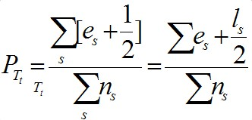
3、Pessimistic Error Pruning(PEP，悲观剪枝）
为此，Quinlan在误差估计度量中增加了连续性校正，将误差率的公式修改为如下公式所示
值1/2称为二项概率分布近似的连续性修正因子。
那么，同样的，我们假设s为树T的子树的其中一个子节点，则该子树的叶子结点的个数为ls ，Tt的分类误差率如下公式所示:

Slide 37
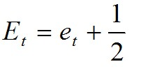

3、Pessimistic Error Pruning(PEP，悲观剪枝）
在定量的分析中，为简单起见，我们用误差总数取代上面误差率的表示，即有公式:
那么，对于子树Tt，它的分类误差总数如下公式所示：

Slide 38
3、Pessimistic Error Pruning(PEP，悲观剪枝）
接着求E(Tt)的标准差，由于误差近似看成是二项式分布，根据u = np, σ2=npq可以得到
Se(E(Tt)) = [E(Tt)*nt- E(Tt))/ nt]^{1/2}
当节点t满足
E(t)<= E(Tt)+ Se(E(Tt))
则Tt就会被裁减掉。

Slide 39
3、Pessimistic Error Pruning(PEP，悲观剪枝）
该算法被认为是当前决策树后剪枝算法中经度比较高的算法之一，但是也存在有缺陷。首先，PEP算法是唯一使用Top-Down剪枝策略，这种策略会导致与先剪枝出现同样的问题，将结点的某个子节点在不需要被剪枝时被剪掉。

Slide 40
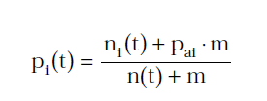
4、MEP(minimum error pruning)
对于一个有k-class的训练集，类别“i”到达节点“t”的期望概率为
其中ni(t)为类别 i 到达节点t的样本数目，n(t)为到达节点t的所有样本的数目，pai是类别i的先验概率，m是一个决定了先验概率对pi(t)影响大小的参数

Slide 41
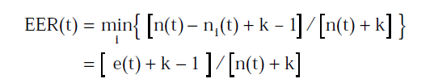
4、MEP(minimum error pruning)
为了简便起见，m通常取样本类别的数目。Cestnik and Bratko称pi(t)为m-概率估计。当m = k, pai = 1/k 时，我们有
其中e(t)为错误样本数目， e(t) = n(t) - ni(t)
具体剪枝过程为：首先计算该节点的误差EER(t).然后, 计算该节点每个分枝的误差EER(Tt), 并且加权相加, 权为每个分枝拥有的训练样本比例.如果EERr(t)大于ΣEERr(Tt), 则保留该子树;否则, 剪裁它.

Slide 42
4、MEP(minimum error pruning)
一般来说，m 值大小决定了树的剪裁程度.m 值越大,训练样本集的影响越少, 产生的树越小.然而, 较高的m 值并不能自动地生成较小的树, 这种非单调性对MEP 的计算复杂性影响较大, 也就是说, 对于每一个被考虑的m 值, 必须从原始树开始剪裁.
m 的选择非常重要.Cestnik 和Bratko建议由领域专家根据不同问题选择m .但在大多数情况下, 这是不现实的.因此, 我们采用两个步骤来选择m。首先选择不同的m值来计算出剪枝后树的精度，然后选择具有最小误差的树。不过, 这种方式会使MEP 方法的计算费用显著增加.

Slide 43
两种剪枝标准
最小描述长度原则(MDL)
  思想：最简单的解释最期望的
  做法：对Decision-Tree 进行二进位编码，编码所需二进位最少的树即为“最佳剪枝树”
期望错误率最小原则
  思想：选择期望错误率最小的子树进行剪枝
  对树中的内部节点计算其剪枝/不剪枝可能出现的期望错误率，比较后加以取舍

Slide 44
分类规则生成（规则抽取）
每个叶子结点形成一条规则，规则的左部（条件）是从根节点出发到达该叶结点路径上的所有中间结点构成的一个“与”判断，规则右部（结论）是叶结点的类别。中间用个=>隔开
如outlook=“sunny”=>play=“no”
outlook=“sunny” and windy=“true”
=>play=“no”

Slide 45
决策树的测试
保留测试法：把整个数据集分为两个不相交的子集；
交叉验证法：将整个数据集分为K个大致规模相等的不相交的子集，模型共进行K次训练和测试，每次取其中K-1个子集作为训练集，第K个子集作为测试集，计算模型的准确度
Bagging和Boosting技术（自学）

Slide 46
作业：对下面数据用R语言进行决策树分类
NO. | Outlook | Temperature | Humidity | Wind | Play
1 | Sunny | Hot | High | Weak | No
2 | Sunny | Hot | High | Strong | No
3 | Overcast | Hot | High | Weak | Yes
4 | Rain | Mild | High | Weak | Yes
5 | Rain | Cool | Normal | Weak | Yes
6 | Rain | Cool | Normal | Strong | No
7 | Overcast | Cool | Normal | Strong | Yes
8 | Sunny | Mild | High | Weak | No
9 | Sunny | Cool | Normal | Weak | Yes
10 | Rain | Mild | Normal | Weak | Yes
11 | Sunny | Mild | Normal | Strong | Yes
12 | Overcast | Mild | High | Strong | Yes
13 | Overcast | Hot | Normal | Weak | Yes
14 | Rain | Mild | High | Strong | No

